Slide 1

Convictions Communes
des anabaptistes du monde entier

Slide 2
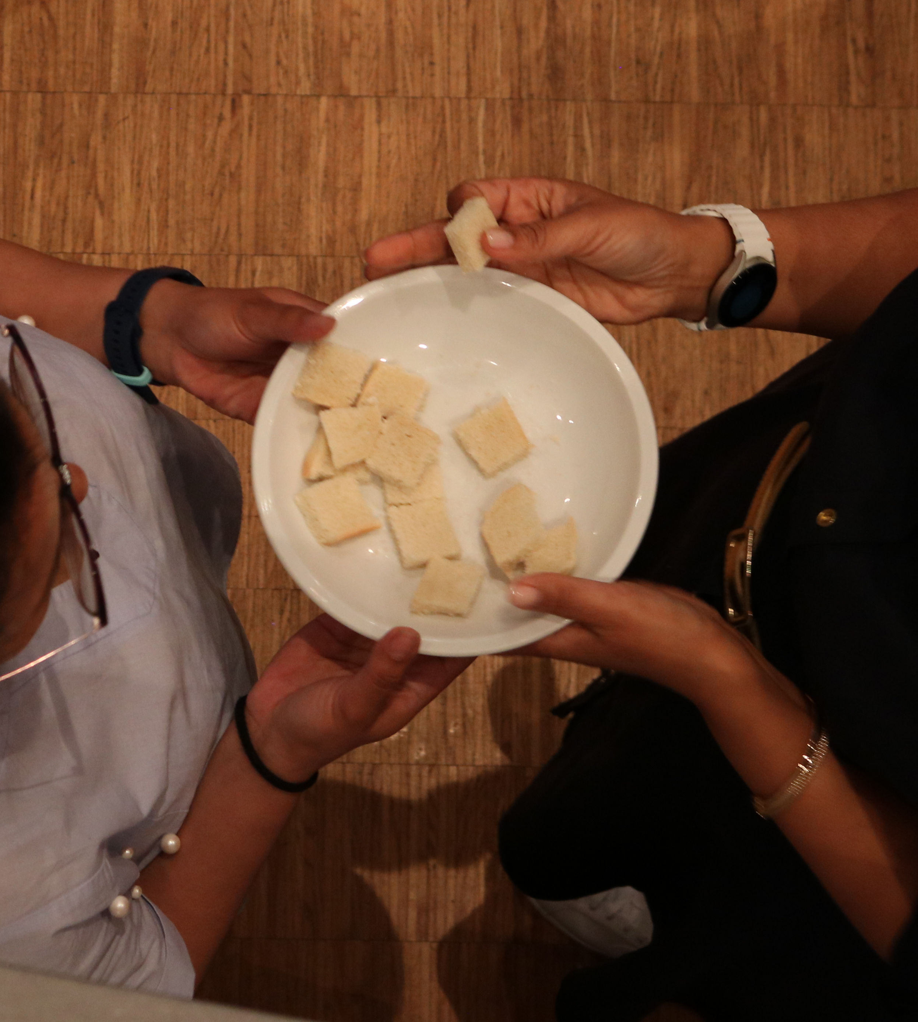
1
Dieu est pour nous Père, Fils et Saint-Esprit, le Créateur qui cherche à restaurer l’humanité déchue en appelant un peuple à lui être fidèle dans la fraternité, le culte, le service et le témoignage.

Slide 3
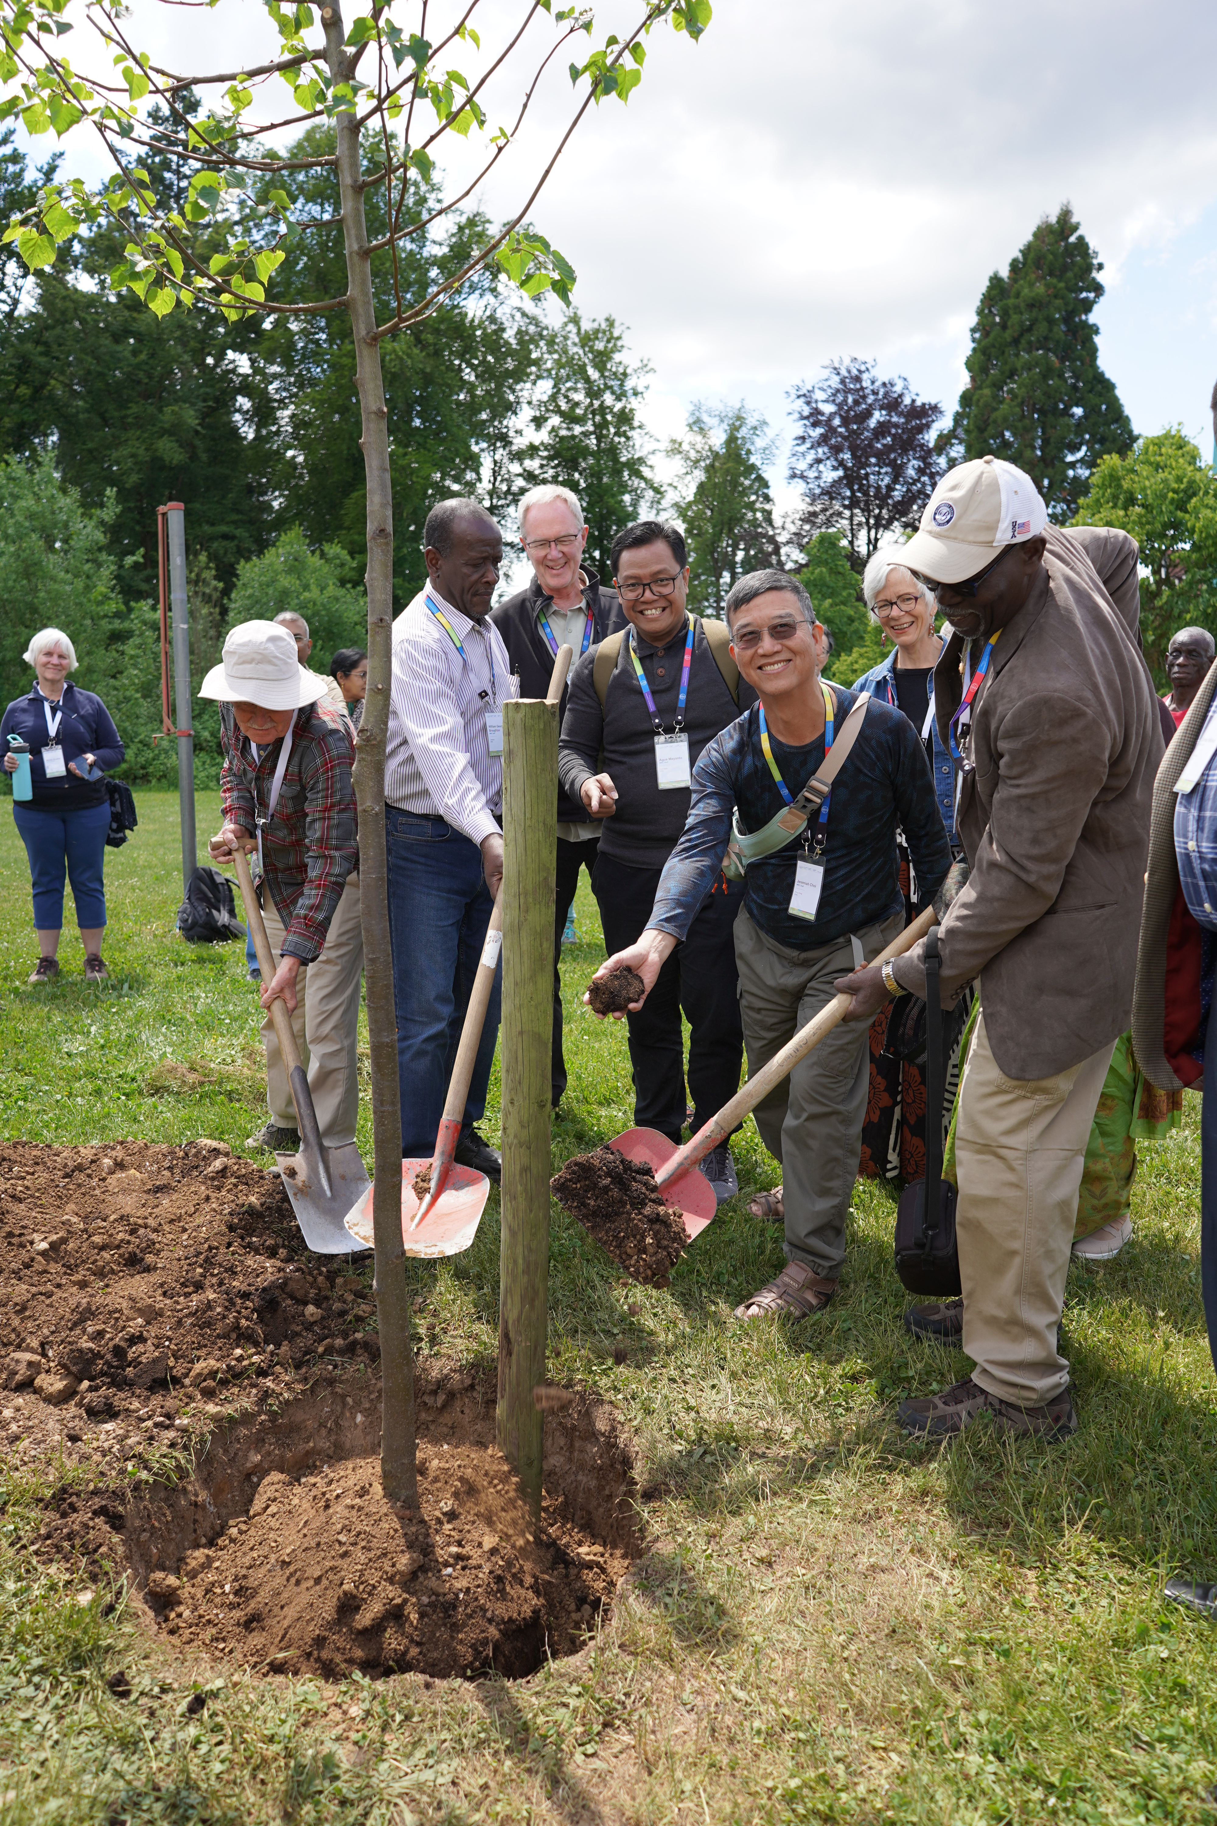
2
Jésus est le Fils de Dieu. Par sa vie et ses enseignements, sa mort en croix et sa résurrection, il nous a montré comment être des disciples fidèles, il a racheté le monde et il lui donne la vie éternelle.

Slide 4
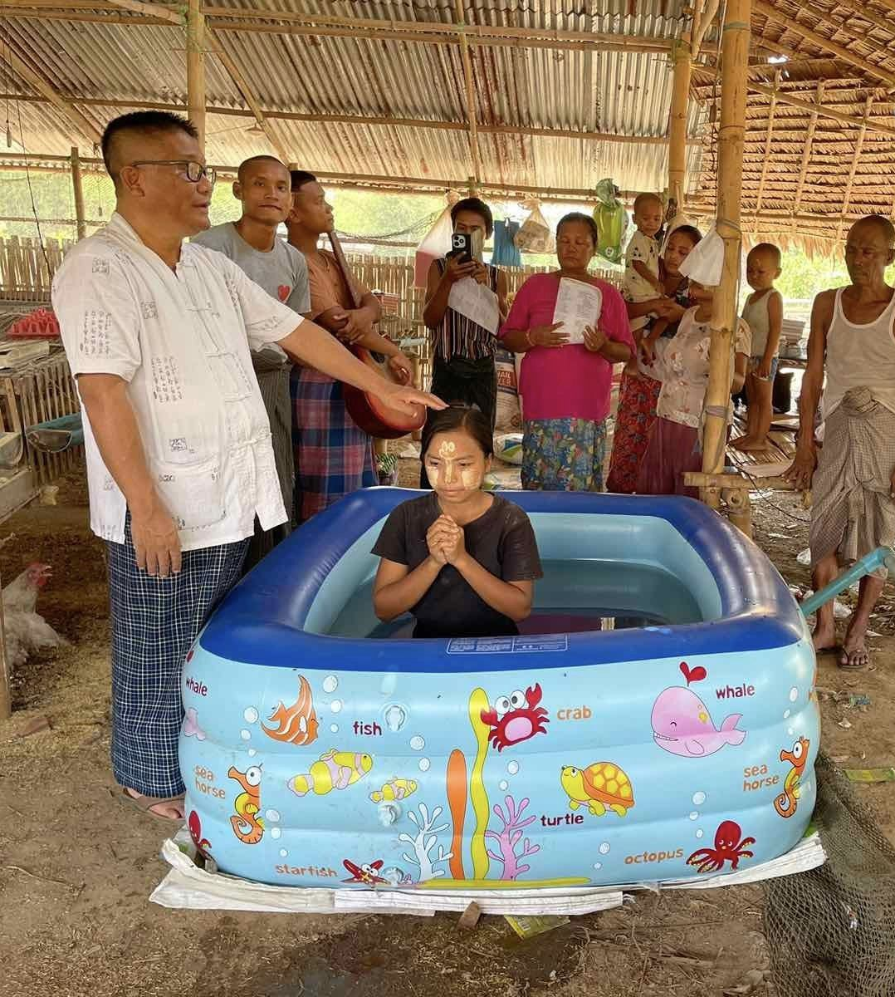
3
Nous sommes une Église : une communauté composée de ceux que l’Esprit de Dieu appelle à se détourner du péché, à reconnaître Jésus-Christ comme Seigneur, à recevoir le baptême sur confession de foi et à suivre Christ dans leur vie.

Slide 5
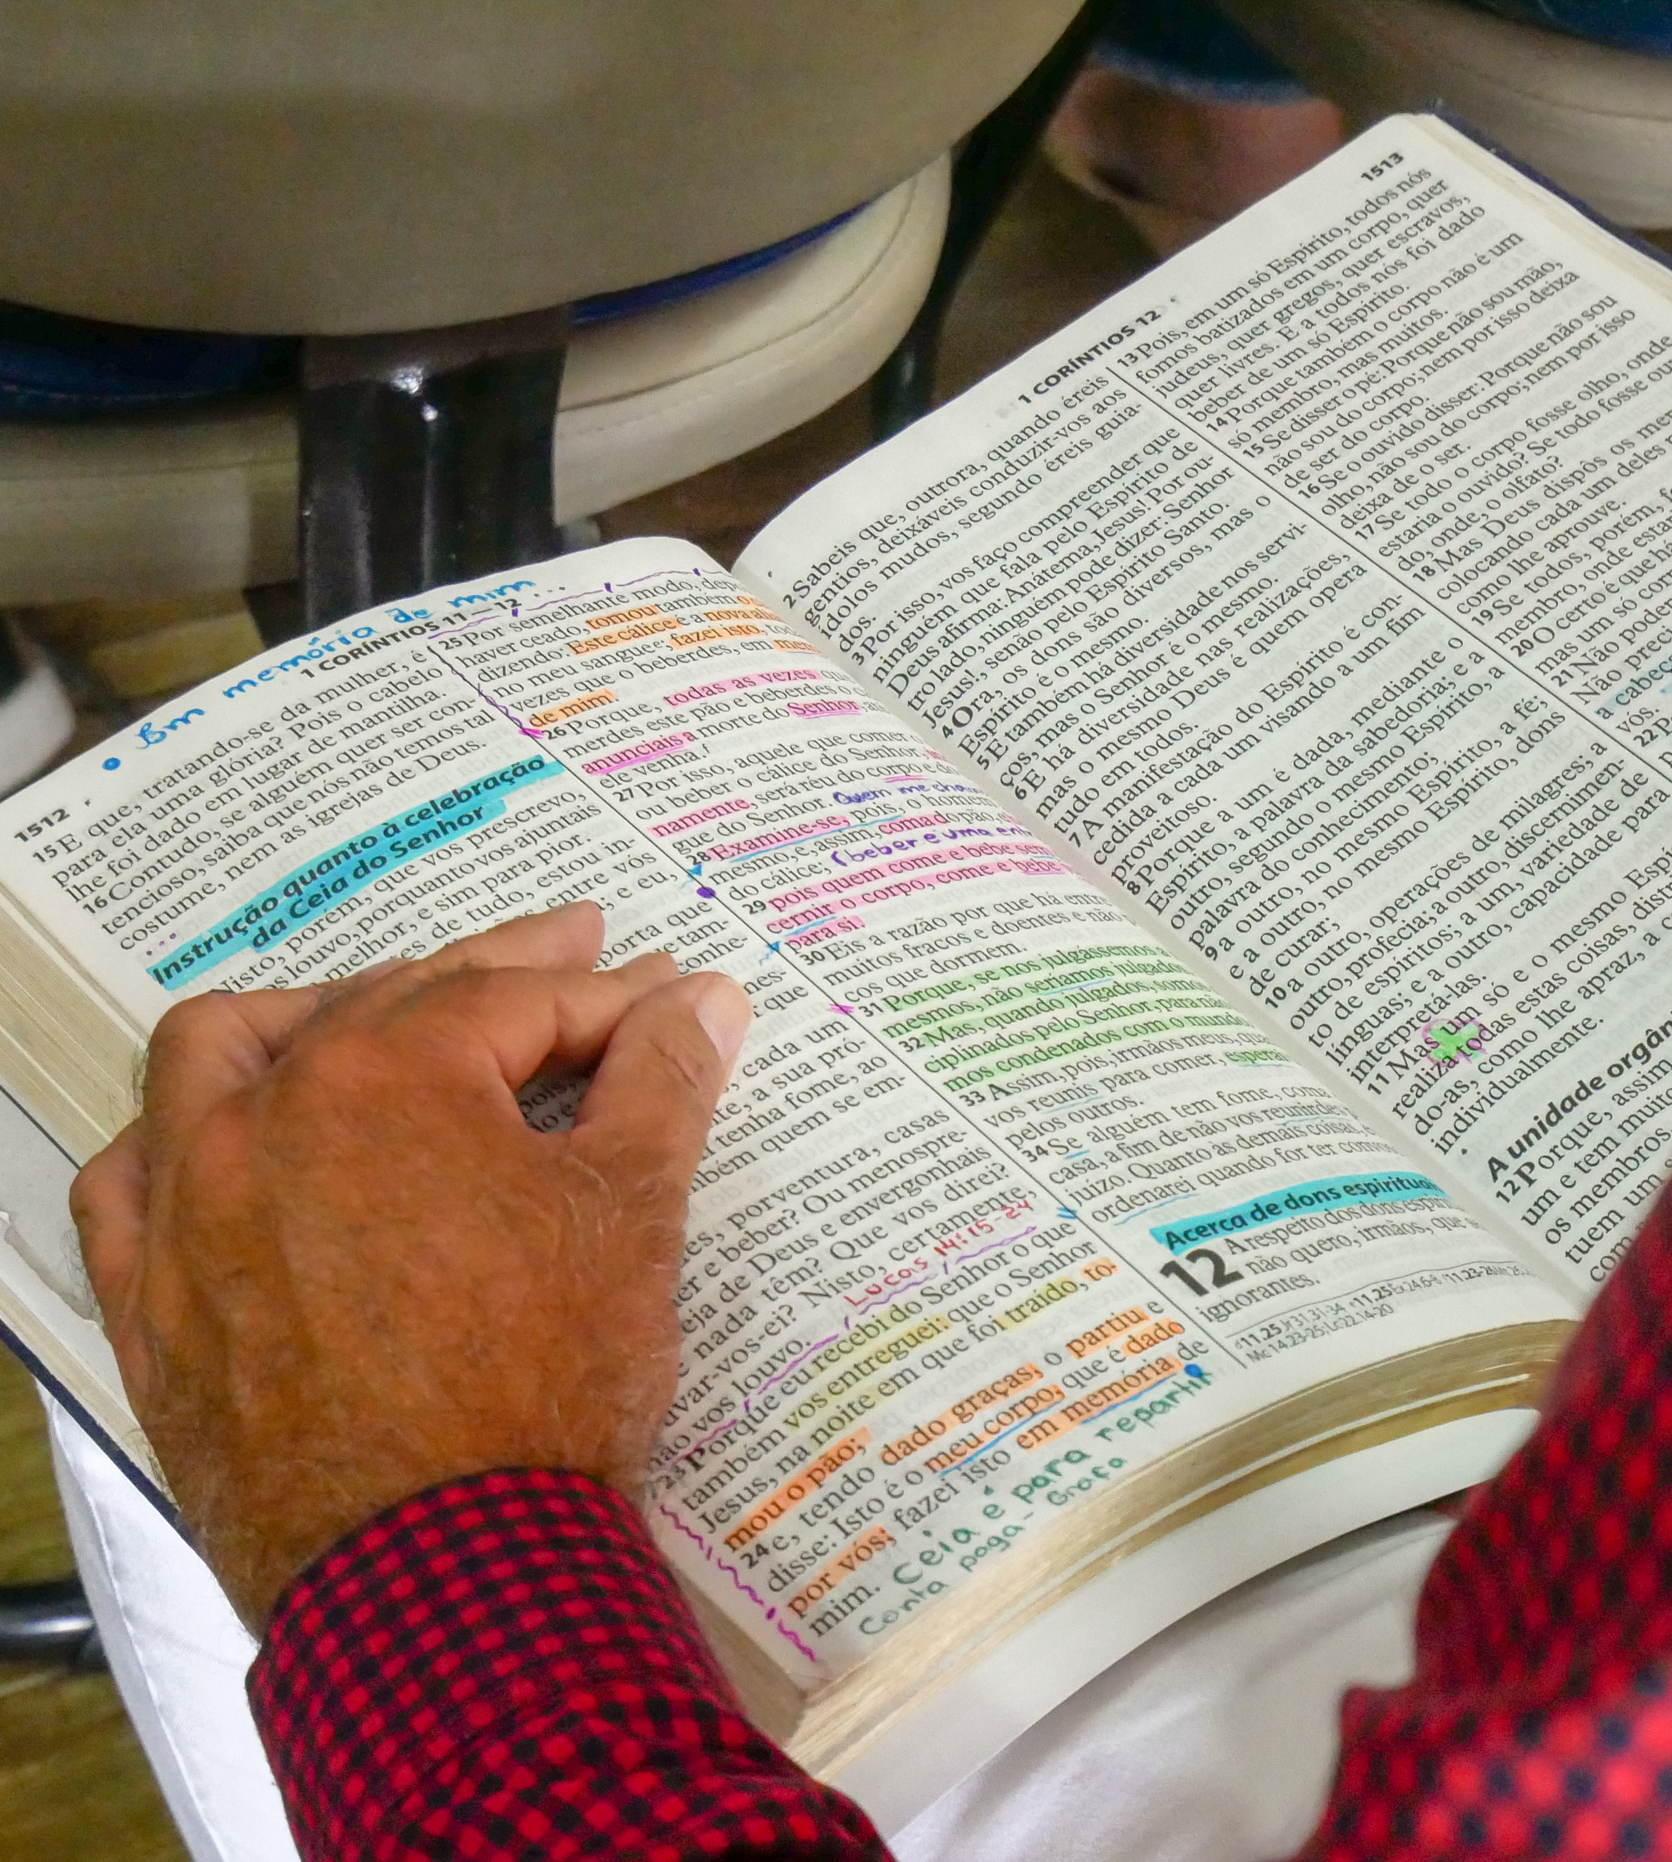
4
Nous sommes une communauté des croyants, nous reconnaissons que la Bible fait autorité pour nous en matière de foi et de vie ; nous l’interprétons ensemble sous la direction de l’Esprit Saint, à la lumière de Jésus-Christ, pour discerner la volonté de Dieu afin d’y obéir.

Slide 6
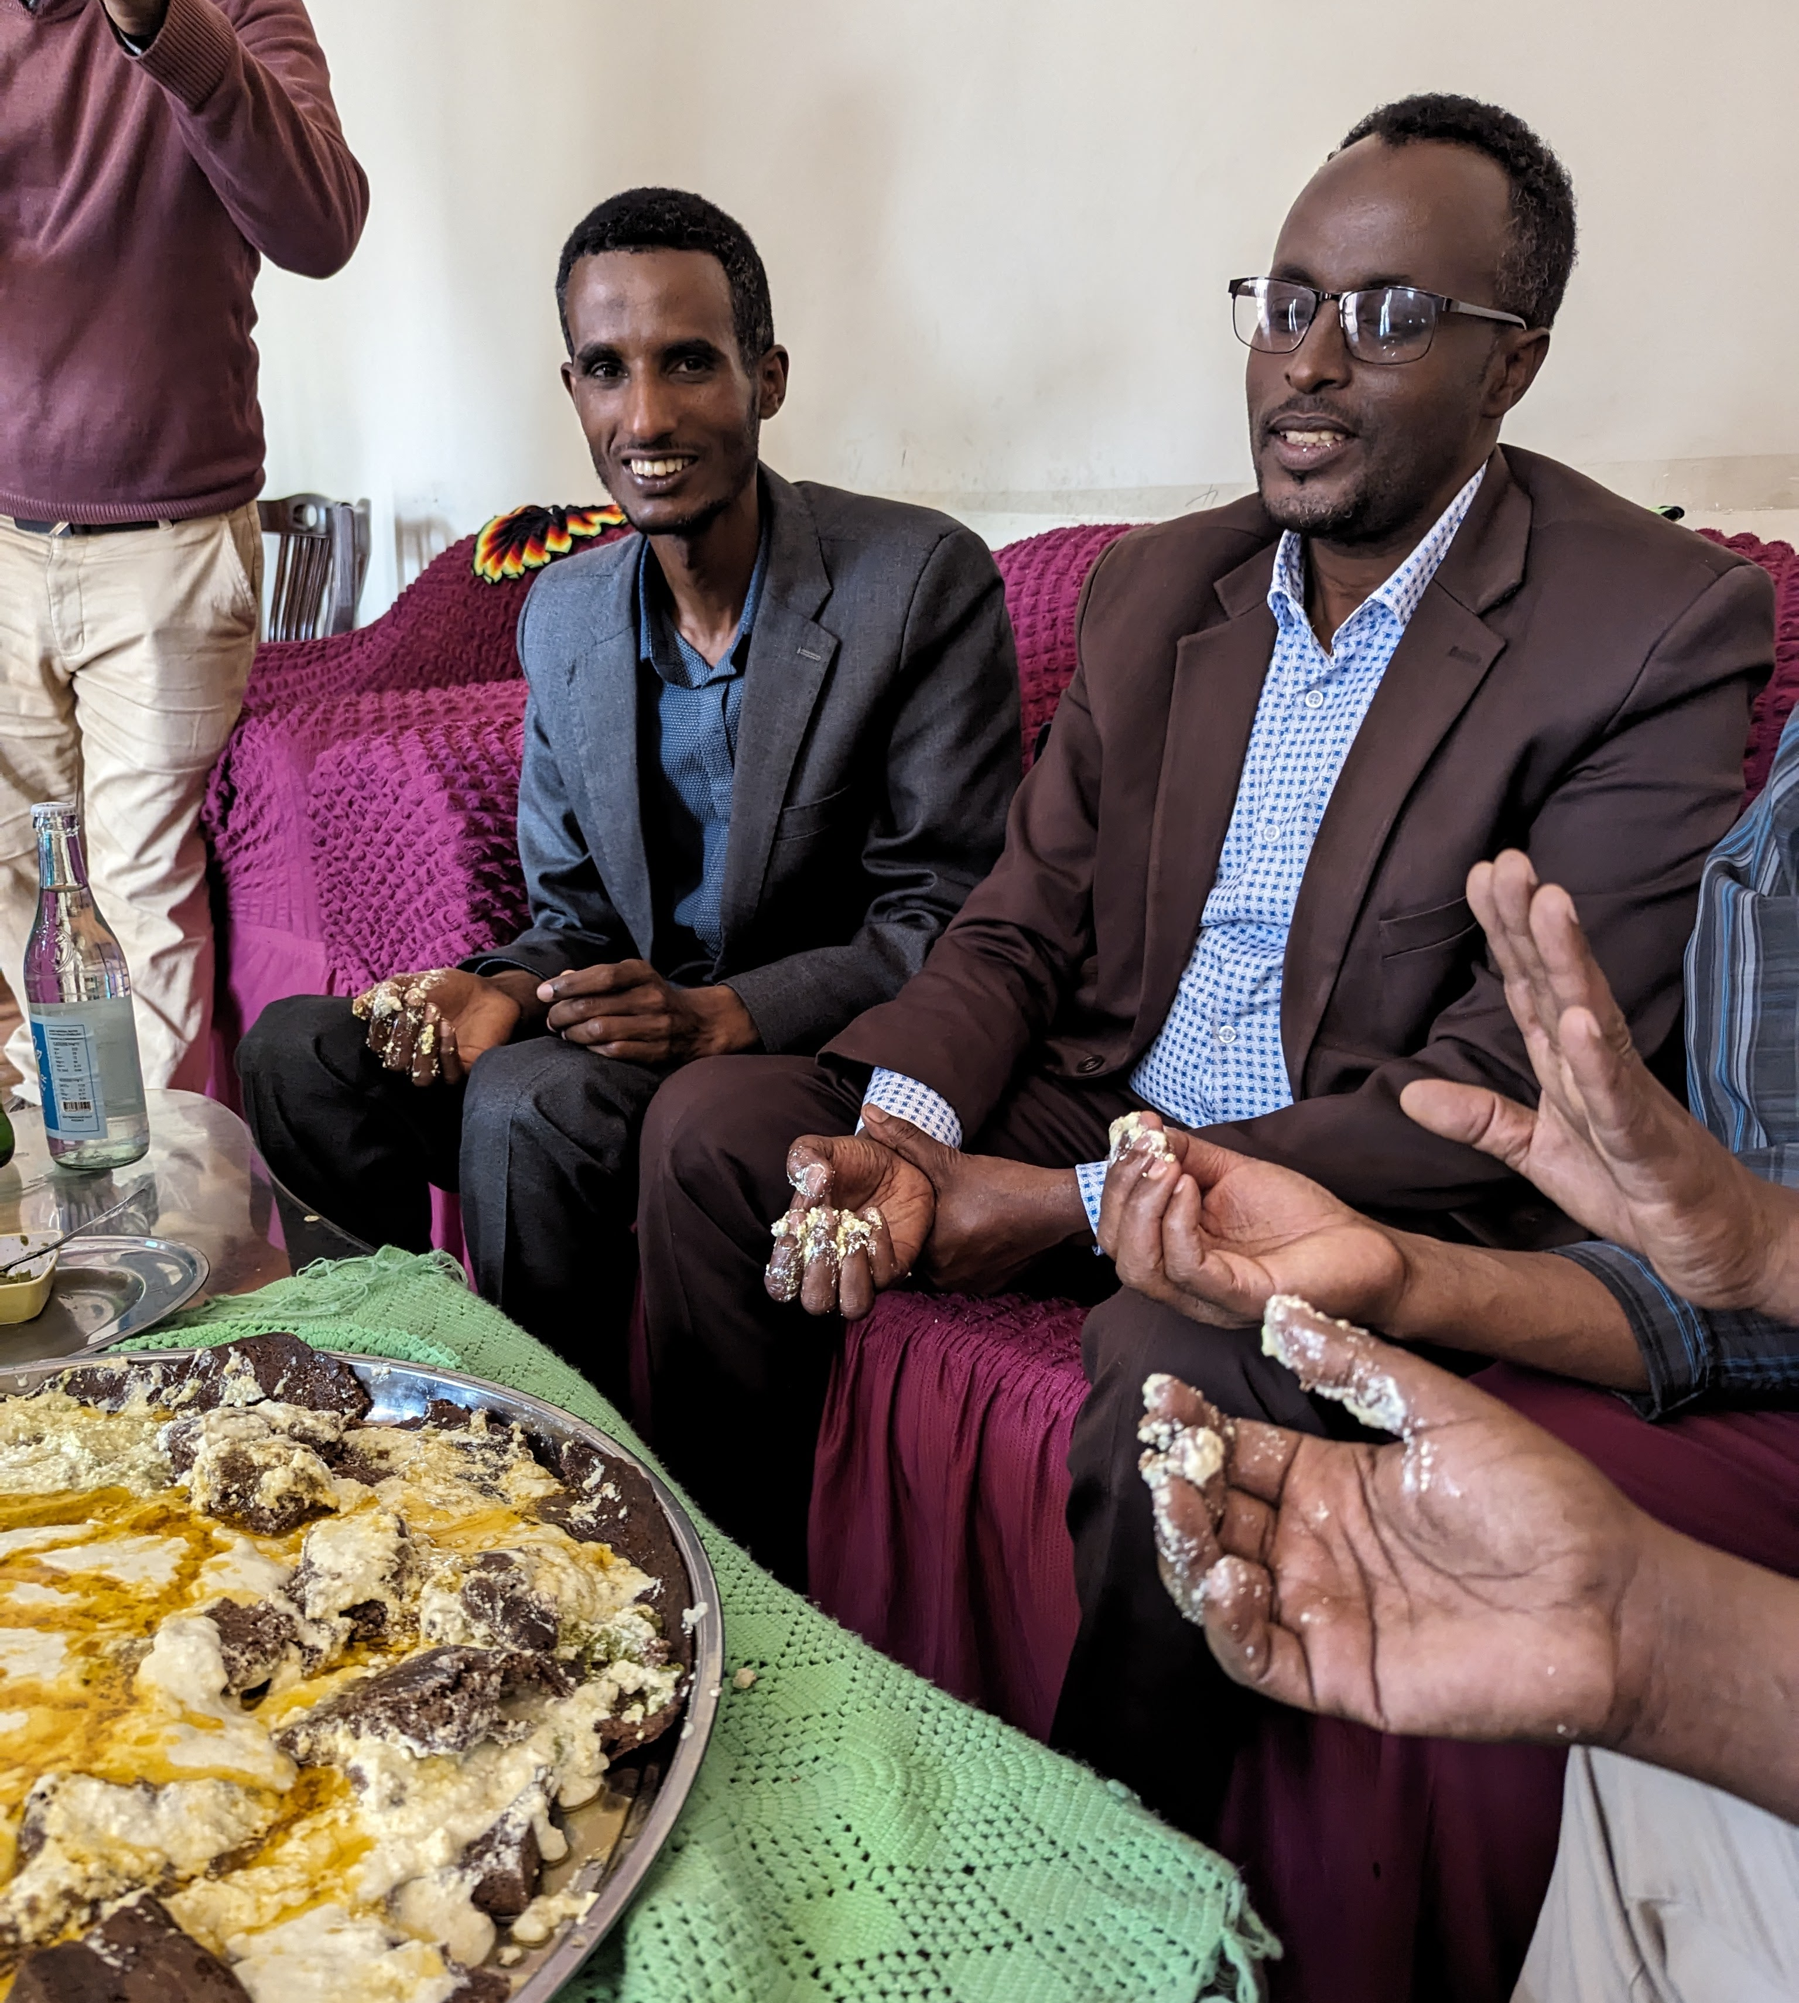
5
L’Esprit de Jésus nous rend capables de faire confiance à Dieu dans tous les domaines de la vie, de sorte que nous devenons artisans de paix renonçant à la violence, en aimant nos ennemis, en recherchant la justice et en partageant nos biens avec ceux qui sont dans le besoin.

Slide 7
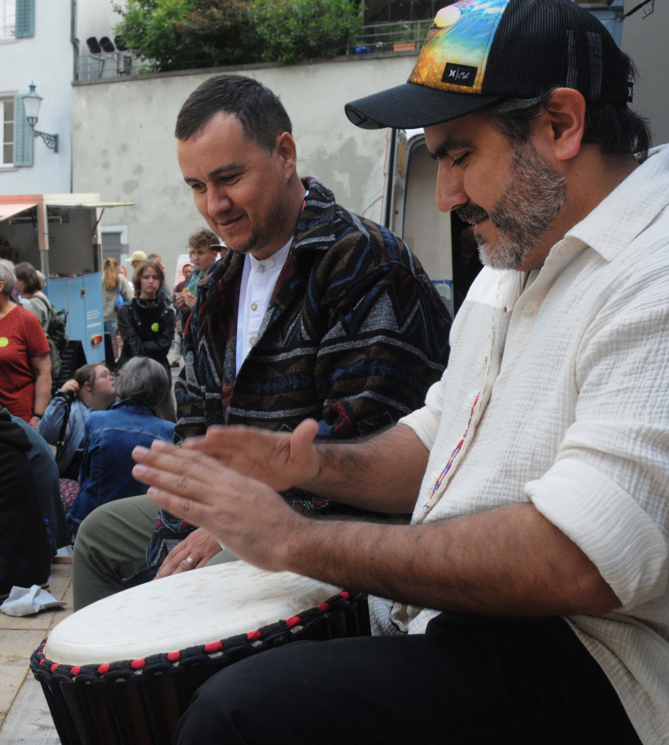
6
Nous nous réunissons régulièrement pour adorer Dieu, célébrer le repas du Seigneur et écouter la Parole de Dieu dans un esprit de responsabilité mutuelle.

Slide 8
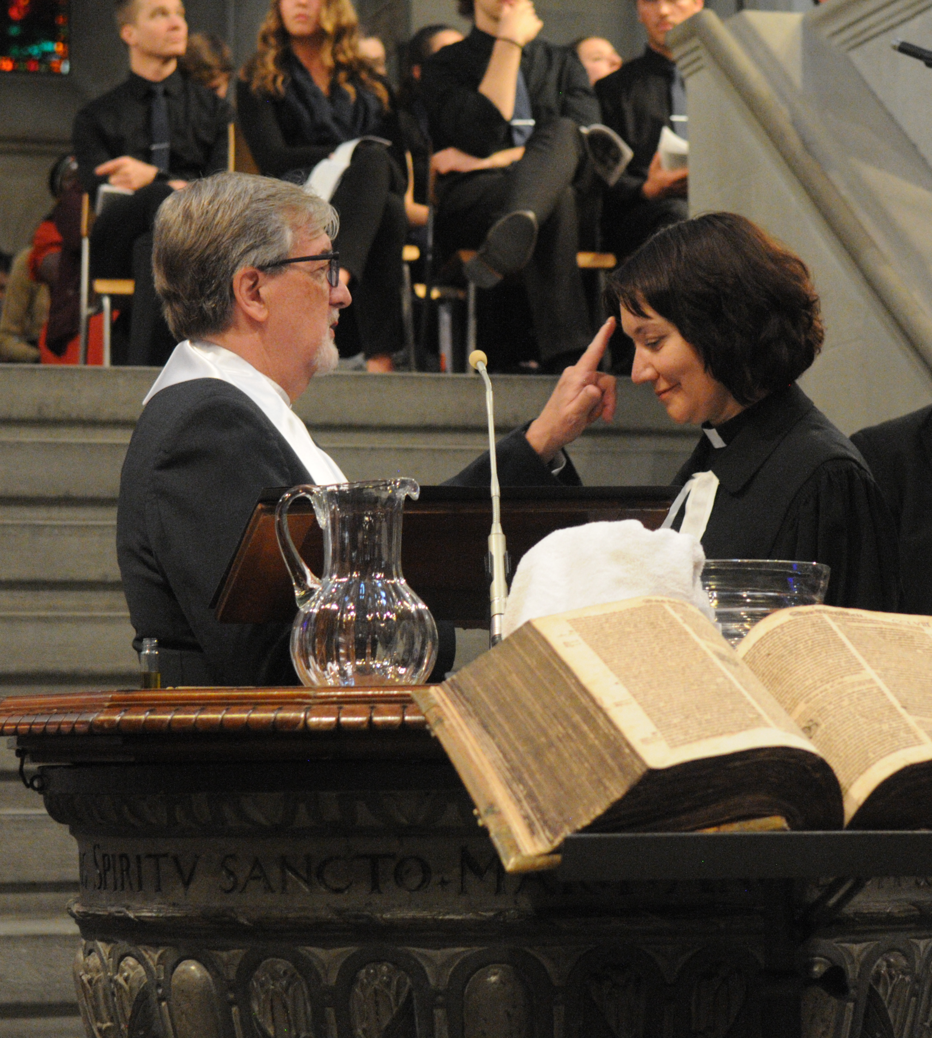
7
Nous sommes une communauté mondiale de foi et de vie : nous dépassons les frontières de nationalité, de race, de classe, de sexe et de langue. Nous cherchons à vivre dans le monde sans nous conformer aux puissances du mal, à témoigner de la grâce de Dieu en servant les autres, à prendre soin de la création et à inviter tout être humain à connaître Jésus comme Sauveur et Seigneur.

